Slide 1
DEPARTAMENTO DE CIENCIAS DE LA COMPUTACIÓN
“ANÁLISIS, DISEÑO E IMPLEMENTACIÓN DE UNA APLICACIÓN WEB ACADÉMICO- ADMINISTRATIVA PARA LA ESCUELA SION INTERNATIONAL CHRISTIAN SCHOOL, MEDIANTE LA UTILIZACIÓN DE LA PLATAFORMA JAVA ENTERPRISE APLICATION JEE5 WEB APLICANDO LA METODOLOGÍA U.W.E.”
Directores:
Dir : Ing. Mario Ron
Codir : Ing. Tatiana Noboa
Elaborado por:
Alexis Patricio Alcocer Erazo
Paúl Abelardo Cuichán Ayo

Slide 2
Agenda
Introducción
Objetivos General y Específicos
Planteamiento del Problema
Justificación e Importancia
Alcance
Metodología
Análisis y Diseño
Presentación del Sistema
Conclusiones
Recomendaciones

Slide 3
Introducción
El objeto de esta tesis es el análisis, diseño e implementación de una aplicación web para la escuela SION International Christian School que es un instituto de educación primaria con sede en Quito, Ecuador; el propósito principal del trabajo será la automatización de los procesos académicos y administrativos de la mencionada institución.
El sistema permitirá automatizar el proceso de inscripción y matriculación, reduciendo el tiempo ocupado en las actividades que anteriormente realizaban los usuarios, brindando un servicio más rápido a los estudiantes de la Escuela SION.

Slide 4
Objetivos
Objetivo General:
Analizar, Diseñar e Implementar una aplicación web académico-administrativa para la Escuela SION International Christian School, mediante la utilización de la Plataforma JAVA Enterprise Edition JEE5 Web Aplicando la Metodología U.W.E

Slide 5
Objetivos
Objetivos Específicos:
Analizar y automatizar, los procesos administrativos y académicos que se realizan en la Escuela SION International Christian School.
Desarrollar, un ambiente Web en el que los miembros de la Escuela SION International Christian School puedan disponer de información en forma rápida y confiable.
Probar e implementar el sistema con todas las funcionalidades que requiere la Escuela SION International Christian School.

Slide 6
Planteamiento del Problema
El problema surge debido a la carencia de un sistema que automatice los procesos académicos-administrativos que se ejecutan en la Escuela SION International Christian School.
Actualmente la información académica y administrativa de la escuela SION se encuentra desorganizada y esparcida en diferentes documentos físicos y digitales, lo que produce lentitud en la recopilación de información y dificulta la ejecución de los procesos.
Los problemas se agudizan debido a la falta de información histórica que se produce por la carencia de un sistema que les permita el almacenamiento organizado y centralizado de la información.

Slide 7
Justificación e Importancia
Actualmente, la Escuela SION International Christian School no cuenta con un sistema que cumpla con los requerimientos fundamentales que la Escuela exige y por tanto en muchas ocasiones han tenido problemas en realizar tareas criticas como llevar el historial de un estudiante a través de los años, obtener distintos datos de los respectivos estudiantes y otras tareas que actualmente se las ejecuta de forma lenta y complicada.

Slide 8
Debido a la problemática que se genera a partir de la ausencia de un sistema informático que brinde un soporte global para cada una de las actividades que en la escuela se llevan de forma periódica, es necesario implementar un sistema que satisfaga los requerimientos de la escuela.
El sistema ayudará a la administración de información, generación de reportes, registro de calificaciones, control de asistencia, con lo cual se pretende cumplir con las expectativas y necesidades que tiene la Escuela SION International Christian School.

Slide 9
Alcance
El tema “Análisis, Diseño e Implementación de una aplicación web académico-administrativa para la Escuela SION International Christian School, mediante la utilización de la plataforma JAVA Enterprise Edition JEE5 web aplicando la Metodología UWE” comprende de los siguientes módulos:
Módulo de Administración Académica.
Módulo de Administración Logística y Financiera.
Módulo de Seguridad de Acceso al Sistema.

Slide 10
Metodología
METODOLOGÍA U.W.E.
Definición
“UWE es una metodología de ingeniería del software para el desarrollo de aplicaciones web basado en UML. Cualquier tipo de diagrama UML puede ser usado, porque UWE es una extensión de UML.”
Características
Uso de una notación estándar (UML)
Especificación de restricciones

Slide 11
Fases de la Metodología UWE
Esta metodología posee una notación basada en UML y un método que consta de 5 fases que son:
Análisis de Requerimientos
Modelo Conceptual
Modelo Navegacional
Modelo de Presentación
Modelo de Tareas

Slide 12
1. Análisis de Requisitos
El modelo de requerimientos tiene como objetivo principal comprender los procesos a realizarse en el sistema y delimitar su alcance.
Para obtener estos requisitos se usan medios de recolección de información como entrevistas y cuestionarios.

Slide 13
1.1 Ingeniería de Requisitos
Es una herramienta para satisfacer las expectativas del usuario en base al análisis de las necesidades y la negociación de una solución razonable libre de ambigüedades.
Etapas:
Identificación de Requisitos: Recolección de todos los requisitos vistos desde el lado del usuario.
Análisis de Requisitos y Negociación: Se analizan los requisitos agrupándolos por categorías y en función a las necesidades de los usuarios.
Los requerimientos deben ser delimitados y libres de dobles interpretaciones.
Especificación de Requisitos: Se define un documento o modelo gráfico en el cual se describen las funciones, limitaciones y características que han de controlar el desarrollo del sistema.

Slide 14
Modelado del Sistema: Se desarrollan modelos del sistema, los cuales sirven para comprender y evaluar los componentes y relaciones que existen en el sistema.
Validación de Requisitos y gestión de Requisitos: la validación de requisitos es una etapa de verificación, la cual se asegura de que todos los requisitos hayan sido establecidos, sin ambigüedades, inconsistencias y que los errores detectados en la etapa de análisis de requisitos hayan sido corregidos. La etapa de gestión administra los requisitos mediante la utilización de un identificador, el cual permitirá identificar, controlar y dar seguimiento a los requisitos y sus cambios en cualquier momento.

Slide 15
2. Modelo Conceptual
Este modelo muestra cómo se encuentran relacionados los contenidos del sistema. Aquí se especifican las clases y sus relaciones dentro del sistema Web.
Este modelo usa los diagramas de clases para definir la estructura de los datos que se encuentran alojados en el sitio web.
En los cuales se representan los conceptos, las unidades de información y usuarios.
Se usan los diagramas de secuencia y de estado para visualizar los mensajes entre objetos y las acciones que llevan a una transición de estado.

Slide 16
3. Modelo Navegacional
Este modelo indica como las páginas web del sitio están relacionadas internamente.
El modelo de navegación se enfoca en los puntos donde el usuario puede llevar a cabo una acción y estos puntos se los llama nodos. Además estudia los enlaces que llevan a un nodo (acción), o que se originaron en el mismo.
El objetivo del modelo de navegación es representar el diseño y estructura de las rutas de navegación al usuario.

Slide 17
4. Modelo de Presentación
En este modelo se representan las clases y los procesos que pertenecen a cada página web. Este modelo permite crear una vista de la interfaz de usuario de la aplicación web.
5. Modelo de Tareas
Este modelo especifica las acciones que realiza cada clase, y este modelo incluye:
Las relaciones entre las diferentes clases.
Las actividades conectadas con cada proceso.

Slide 18
Artefactos
1. Diagramas de Casos de Uso
Un diagrama de casos de uso es una colección de situaciones que se documentan a partir del punto de vista del usuario.
La ventaja principal es que debido a la facilidad para interpretarlos, también es útil en la comunicación con el cliente. Es decir el cliente no debe preocuparse por tecnicismos al momento de ayudar en el desarrollo del sistema. EJEMPLO

Slide 19
2. Diagrama de Clases
Es un diagrama que describe en forma gráfica la estructura de un sistema usando objetos conceptuales.
El elemento fundamental en este diagrama son las clases, las cuales son simplemente la representación conceptual del mundo real.
Estas clases también deben tener relaciones, las mismas que deben evidenciar la interacción de los objetos en el mundo real.
Entre las relaciones que se pueden añadir a un diagrama de clases están:
Herencia.
Composición.
Agregación.
Asociación.
EJEMPLO

Slide 20
3. Diagrama de Secuencia
El diagrama de secuencia muestra la secuencialidad de las tareas que se lleva a cabo para cumplir con la funcionalidad de un caso de uso.
En este diagrama se puede ver la distribución de los módulos y como el sistema va a actuar cuando un usuario requiera algún caso de uso en especial.
Los diagramas de secuencias se componen de los elementos siguientes:
El curso de acción.
Los objetos.
Los mensajes.
Los métodos.
EJEMPLO

Slide 21
4. Diagrama de Estado
El diagrama de estado es aquel que muestra el dinamismo de una aplicación. Este diagrama refleja los cambios de estados que sufre un objeto en función a los sucesos y al tiempo.
Entre los componentes que se encuentran en el diagrama de estados están:
Eventos.
Acciones.
Estados.
EJEMPLO

Slide 22
5. Diagrama de Despliegue
Define la relación existente entre los componentes, archivos y elementos de hardware que conforman el sistema.
EJEMPLO
6. Diagrama Navegacional
Aquí se plantea una topología navegacional que permite ejecutar todas las tareas de un usuario dentro del sistema.
Este diagrama tiene dos finalidades, la primera es la de especificar que objetos dentro del sistema van a ser visitados por el usuario.
La segunda es la de definir como se alcanzan estos objetos en la aplicación.
EJEMPLO

Slide 23
7. Diagrama de Presentación
En el diagrama de presentación se define como está estructurada la interfaz que interactuará con el usuario de la aplicación web y demás elementos que permiten la ejecución de acciones dentro de la aplicación como son botones, textbox, etc.
EJEMPLO

Slide 24
8. Diagrama de Actividades
El diagrama de actividades permite ver el comportamiento de cada proceso de la aplicación web y las interfaces que permiten manejar dichos procesos.
En este diagrama se representan los flujos operacionales de los componentes de un sistema web.
EJEMPLO

Slide 25
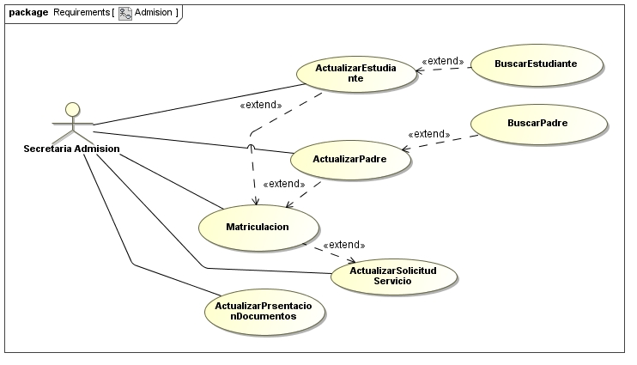
Análisis y Diseño
Diagrama de Casos de Uso

Slide 26
Especificación Casos de Uso

Slide 27
Diagrama de Clases

Slide 28
Diagrama de Secuencia

Slide 29
Diagrama de Secuencia

Slide 30
Diagrama de Secuencia

Slide 31
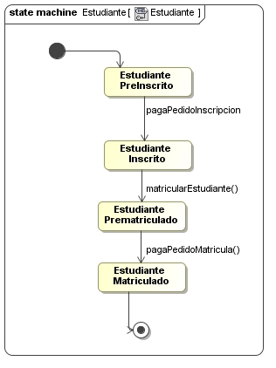
Diagrama de Estado

Slide 32
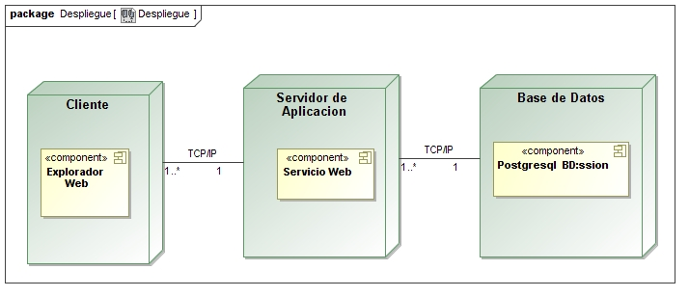
Diagrama Despliegue

Slide 33
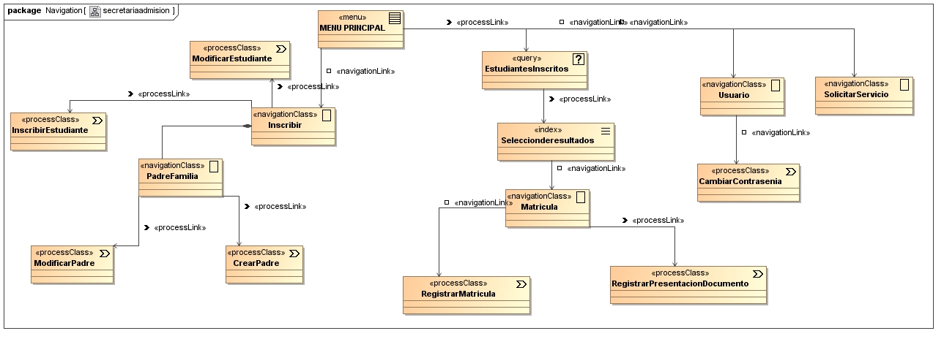
Diagrama Navegacional

Slide 34
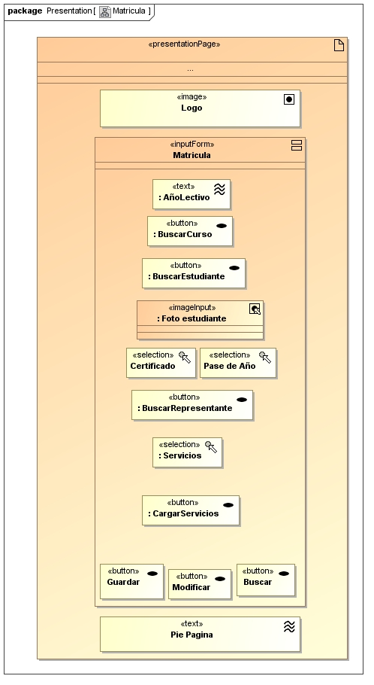
Diagrama de Presentación

Slide 35
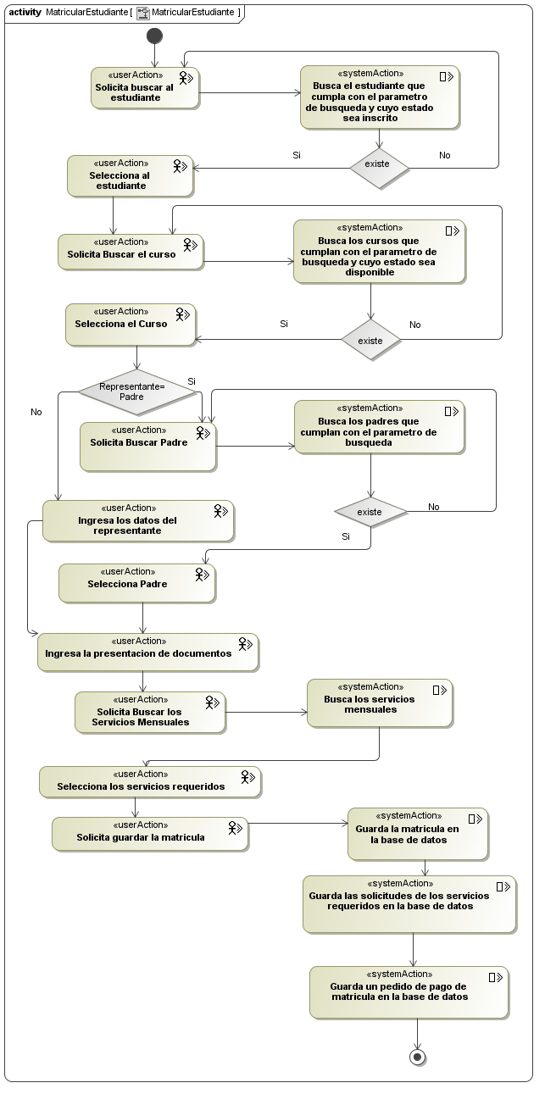
Diagrama de Actividades

Slide 36
Diagrama de Actividades

Slide 37
Bases de datos
Una base de datos es una serie de datos relacionados que conforman una estructura reconocible desde un sistema.
Estructura de una base de datos: Están compuestas por datos y metadatos. Los metadatos son datos que especifican la estructura de la base, dándo a conocer el tipo de dato que se va ha almacenar, cual es el nombre de cada dato, como se relacionan, etc.
Visiones de la base de datos:
Estructura Lógica: Es una estructura que permite crear una idea de la base de datos. Esta compuesta de objetos, entidades, relaciones, etc.

Slide 38
Estructura Física: Es la estructura de los datos que van a ser almacenados en el disco.
Base de datos relacional: Se basa en relaciones, permite tener interconexiones entre los datos que se encuentran en las tablas, para a través de estas conexiones relacionar los datos de dos tablas. Relaciona tablas entre si por columnas comunes.

Slide 39
Diseño de una base de datos Relacional
Fase de Recolección y Análisis de Requerimientos: Los diseñadores del sistema realizan las entrevistas correspondientes para conocer las necesidades de información de cada uno de los usuarios de sistema.
Además se procede al levantamiento de los requerimientos funcionales que serán las operaciones que interactuarán con las base de datos, ya sea creando, modificando o eliminando los datos.
Diseño Conceptual: Se crea una descripción de los requerimientos de cada uno de los usuarios, así como la definición de los tipos de datos, relaciones entre ellos y sus restricciones.

Slide 40
Diseño lógico de la Base de Datos: El paso siguiente es implementar la base de datos con un sistema de gestión de base de datos (DBMS), transformando así el modelo conceptual en modelo de base de datos el cual será relacional en nuestro caso. Ejemplo
Diseño físico de la Base de Datos: En esta fase se definen las estructuras de almacenamiento y como van organizados los archivos de la base de datos. Ejemplo

Slide 41
Entidad principal del Modelo Lógico de la Base de Datos

Slide 42
Entidad Principal Modelo Físico de la Base de Datos

Slide 43
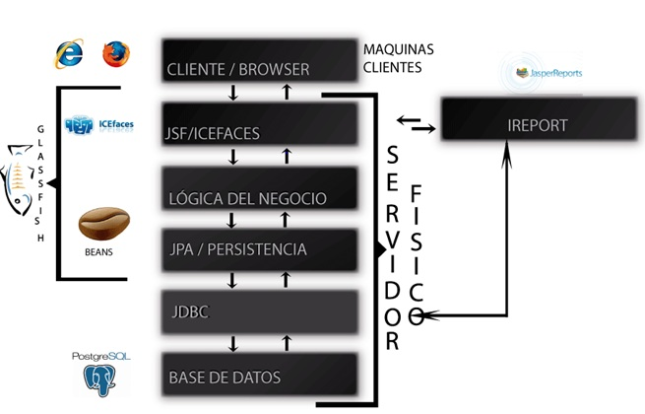
Arquitectura de la Aplicación

Slide 44
Presentación del Sistema
APLICACIÓN WEB SSION
http://localhost:8080/EASsion-war/.

Slide 45
Conclusiones
Una aplicación web debe ser fácil de usar, sus entornos visuales (pantallas) deben ser intuitivas.
El uso de herramientas Open Source como son: Netbeans, PostgreSQL, Glassfish, etc, producen una reducción significativa en el costo total de producción.
El sistema automatiza los proceso de inscripción matriculación, pedidos de productos, etc, lo que ha logrado reducir el tiempo de ejecución en las actividades que anteriormente se realizaban de forma manual.

Slide 46
A través de la presente tesis se ha logrado reducir significativamente el tiempo en los procesos de recolección de información de los estudiantes que posee la escuela SION.
El manejo del sistema ha sido difundido completamente en la escuela y para mejor comprensión se ha facilitado el manual del usuario de la presente tesis.
Al realizar una aplicación web debido a la existencia de múltiples sistemas operativos y navegadores web, hay la posibilidad de encontrase con incompatibilidades. Por ejemplo al momento de lanzarse una ventana emergente en Internet Explorer esta no se visualiza correctamente a menos que el navegador haya sido previamente configurado de acuerdo a las características del sistema.

Slide 47
Recomendaciones
Se debe tener cuidado en el levantamiento de requerimientos, puesto que un error en el levantamiento de requerimientos puede desencadenar una restructuración del sistema y por ende aumentar el coste de desarrollo.
Para hacer el levantamiento de requerimientos es necesario realizar cuestionarios y entrevistas con cada uno de los usuarios del sistema, para conocer como se están realizando los procesos a ser automatizados. También es vital que cada uno de los dueños de los procesos validen y firmen aceptando la especificación de requerimientos realizada.
Se recomienda implementar una adecuada infraestructura para el servidor, puesto que así se asegura el correcto funcionamiento del sistema durante un mayor periodo de tiempo. Por ejemplo una fuente de energía sustentable en caso de pérdida de la misma.

Slide 48
Es importante el correcto manejo de la seguridad del sistema. Delimitando así a que páginas va a tener acceso cada usuario, ya que la información académica de los estudiantes es de suma importancia.
Es recomendable definir una estructura navegacional, para que así el usuario pueda dirigirse de una manera rápida y fluida a través de las diferentes opciones del sistema.

Slide 49
GRACIAS POR SU ATENCIÓN

